Slide 1

Proyecto fin de curso
Appvalores

Slide 2
Objetivo
CRUD de entidades: mercados, valores y divisas.
Historial de evolución de cotizaciones
Evolución y comparación gráfica de valores.
Simulación de una cartera de valores y evolución de dicha cartera.

Slide 3
Análisis previo
Desarrollo centralizado pero no monolítico
Fácil mantenimiento: backend - frontend
Seguridad: despliegue separado
Interoperabilidad: reutilizar la API

Slide 4
Recursos
Hardware: i7, 3Ghz y 32Gb RAM
Software: IDE, SGBD, pruebas y documentación
Repositorios: Github
Servicios online: Heroku, Vercel y Gearhost.

Slide 5
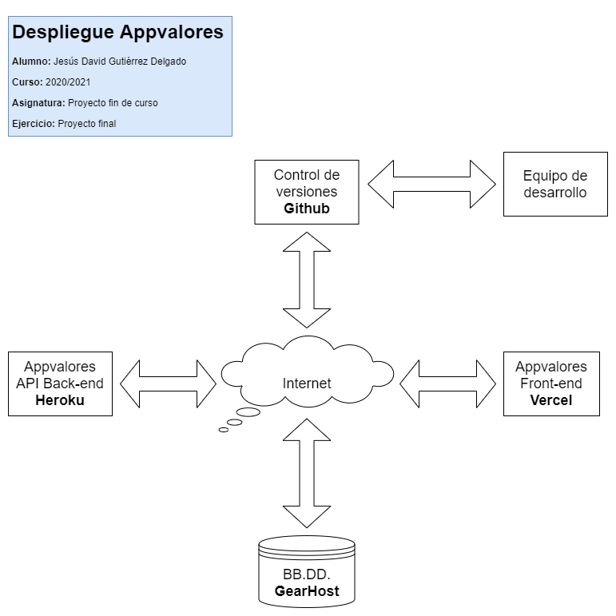
Estructura global del proyecto

Slide 6
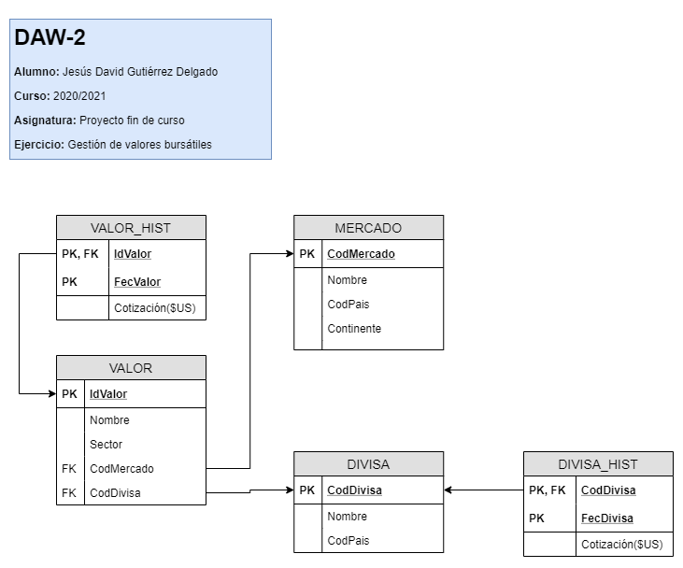
Modelo de datos

Slide 7
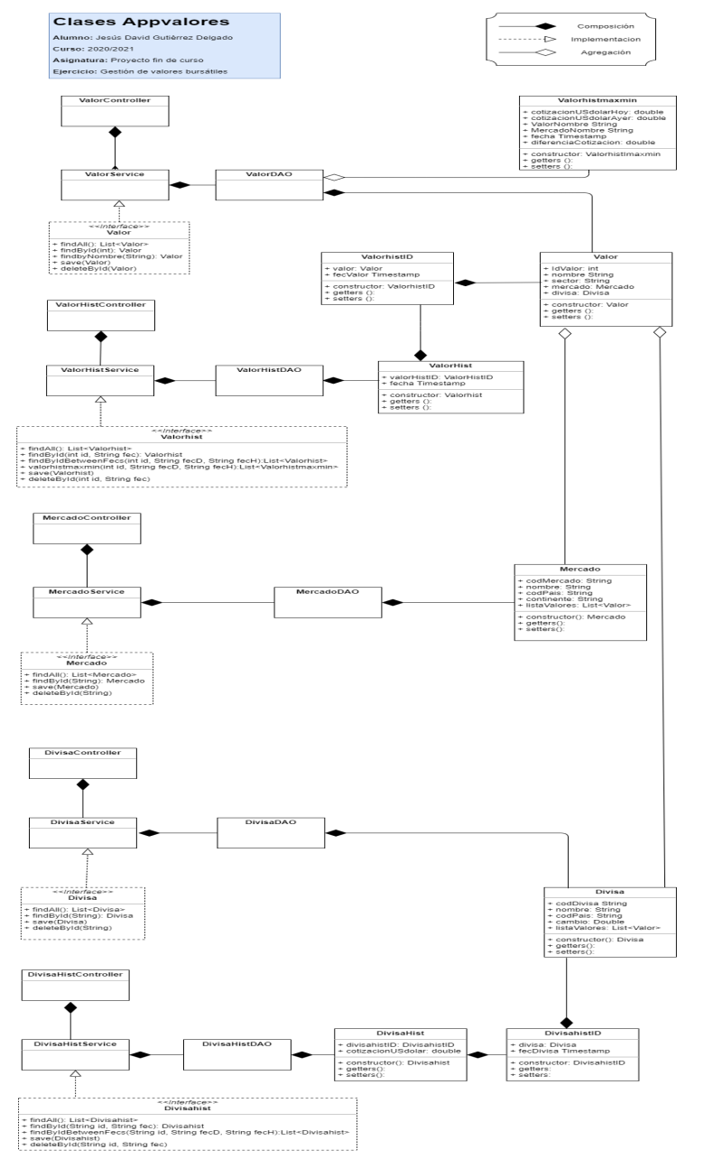
Modelización de clases

Slide 8
Programación
Guía de estilo
Organización del código: estructuración en los IDES.
Arquitectura de clases
Pruebas: Postman y navegadores.

Slide 9
Desarrollo web
Sitio web: llamadas a la API y puntos de entrada
Maquetación
Estilo: bootstrap
Pruebas: Postman
Aplicación funcionando: https://proyecto-fin-de-curso-front-end.vercel.app/

Slide 10
Dificultades encontradas
Backend
Transacciones Spring
Clases Id (clave)
Formato de fechas
Carga inicial de datos
Frontend
Llamadas a Ajax
Objeto Chart.js
Versiones Bootstrap
Despliegue
Vercel despliega sólo sobre main.

Slide 11
Conclusiones
Generales
La primera solución no es la mejor.
Atender las especificaciones funcionales
Backend
Consultas JPA deben devolver un objeto
Interfaces separadas
Formato de fechas
JPA administra las claves y relaciones en la BB.DD.
Frontend
Uso correcto de la API (dependencias)
Versiones de componentes

Slide 12
Posibles mejoras
Generales
Integración objetos frontend-backend: visión de conjunto
Backend
Batería de pruebas Junit
Carga inicial más parametrizada
Consultas más detalladas: ciclos de subida-bajada
Mayor enfoque hacia el pgtrón DTO.
Cabeceras de métodos
Frontend
Área de mantenimiento tablas padre.
Divisa base: posiblidad de cambiar
Mejora en el tratamiento del Chart.js
Más responsive

